Slide 1
LEMBAGA PENELITIAN & PENGABDIAN kepada MASYARAKAT 2020

Slide 2
VISI
Menjadi Lembaga Penelitian dan Pengabdian Kepada Masyarakat bertaraf nasional berbasis Karakter dan Penguatan Literasi .

Slide 3
MISI
1. Menyelenggarakan penelitian untuk meningkatkan penguasaan dasar-dasar keilmuan dan ketrampilan di bidang ilmu pengetahuan.
2. Menyelenggarakan pengabdian kepada masyarakat yang berbentuk penerapan ilmu pengetahuan, teknologi, dan seni.
3. Mengembangkan penelitian dan pengabdian kepada masyarakat dalam rangka penguatan LPPM, dan pencitraan publik agar menjadi perguruan tinggi yang handal dan akuntabel.
4. Menjamin kerja sama dengan pihak lain yang saling menguntungkan.

Slide 4
RENCANA STRATEGIS
Capaian UNIPMA saat ini di bidang penelitian dan abdimas yang diperoleh dari hasil evaluasi diri yang disusun oleh tim LPPM BERBASIS PENILAIAN BORANG NEGARA.
Posisi UNIPMA saat ini di bidang penelitian & abdimas pada level nasional.
Kekuatan UNIPMA yang ditunjukkan oleh potensi sumber daya manusia, fasilitas dan dana pengabdian kepada masyarakat, serta jejaring pengabdian kepada masyarakat di tingkat nasional dan internasional.
Kebijakan pemerintah dalam rangka pembangunan nasional, khususnya yang dijabarkan dalam Rencana Pembangunan Jangka Menengah Nasional dan daerah.

Slide 5
PROGRAM KERJA TAHUNAN LPPM
PENELITIAN
PENDANAAN
DIKTI | UTAMA 6-13 MILYAR
INSTANSI PEMERINTAH | ≥ 300 JUTA
INSTANSI SWASTA | ≥ 200 JUTA
LPPM | 250 JUTA

Slide 6
ABDIMAS
BUKU AJAR
PENDANAAN
DIKTI | SANGT BAGUS 1,5 MILYAR
INSTANSI PEMERINTAH (KKN) | ≥ 300 JUTA
INSTANSI SWASTA (PENDAMPINGAN) | ≥ 200 JUTA
LPPM | 150 JUTA
PENDANAAN
DIKTI | 1-2 JUDUL
INSTANSI PEMERINTAH (KKN) | -
INSTANSI SWASTA (PENDAMPINGAN) | -
LPPM | 50 JUDUL

Slide 7
PROGRAM PENELITIAN & ABDIMAS LPPM UNIPMA 2020
HIBAH DOSEN PEMULA (3-4 juta)
Penjajagan roadmap pribadi
Berdasarkan mata kuliah atau unggulan prodi
HIBAH PENELITIAN DASAR (5-7 jt)
Novelty (penelitian pengembangan)
Haki
Jurnal bereputasi nasional /internasional
HIBAH PENELITIAN TERAPAN (7-10 jt)
Unggulan perguruan tinggi
Unggulan daerah
Kerjasama antar instansi/institusi

Slide 8
HIBAH BUKU AJAR (5 juta)
TURNITIN 25%
150 HALAMAN
Diterbitkan ber-ISBN oleh UNIPMA PERS
ABDIMAS
BERBASIS PENELITIAN DAN KERJASAMA (3-4 jt)
BERBASIS PATEN DAN MERK DAGANG (5 jt)
BERBASIS UNIT BISNIS PASCA ABDIMAS (7 jt)

Slide 9
PROGRAM PENELITIAN DIKTI

Slide 11
AGENDA PROGRAM LPPM
KEGIATAN | TANGGAL
PENGUSULAN PROPOSAL | MARET 2020
SELEKSI PROPOSAL | APRIL 2020
PENGUMUMAN PERAIH HIBAH & PENCAIRAN DANA | AWAL MEI 2020
PELAKSANAAN | MEI-NOVEMBER 2020
MONEV | OKTOBER 2020
PELAPORAN | DESEMBER 2020
SEMINAR BERSAMA | JANUARI 2021

Slide 13
Penelusuran Tantangan
Akses ke Sinta : ID, publikasi, buku ber-isbn, H-indeks
Rata-rata persyaratan ketua :
Lektor S2 / AA Doktor
dua jurnal bereputasi,
jurnal Nas terakreditasi,
KI terdaftar maupun Granted

Slide 14
lanjutan
Bisa tukar posisi
Berbasis output (RBO, Prof.Saryono)
SBK
Besaran perluaran
Laporan lengkap di LPPM
3 Tim/komite : verifikasi proposal; monev; Keluaran Penelitian (2.9)
Desentralisasi (p.15) sama dg tahun lalu

Slide 15
Memiliki kesesuaian dengan
RIRN
RPJMN
JAKESTRADA
Skim = TKT=IKU (p.27-28)
REINSTRA PRODI, LPPM & MITRA
Abdimas:
Berbasis kewilayahan
Multi disiplin
Terukur peningkatanya

Slide 16
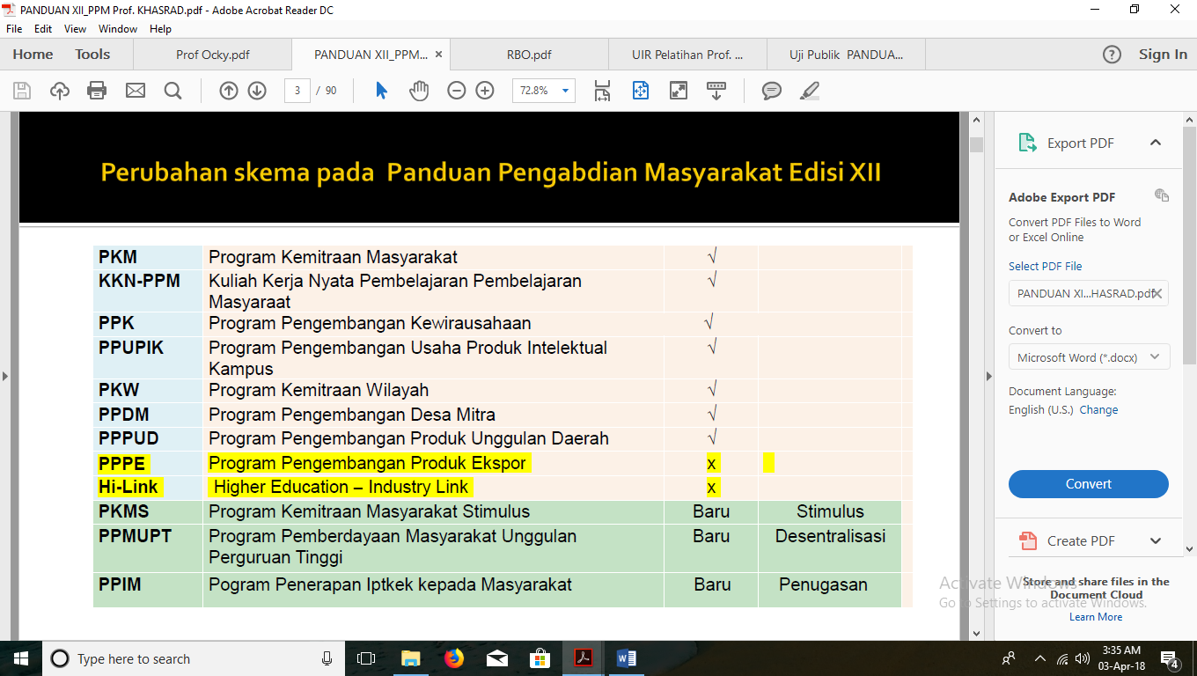
ABDIMAS
Mohon buka PPT Prof Khasrad

Slide 19
PELAKSANAAN ISUE PENELITIAN dalam ROADMAP LPPM

Slide 20
PELAKSANAAN ISUE ABDIMAS dalam ROADMAP LPPM

Slide 21
Proses Penilaian

Slide 22
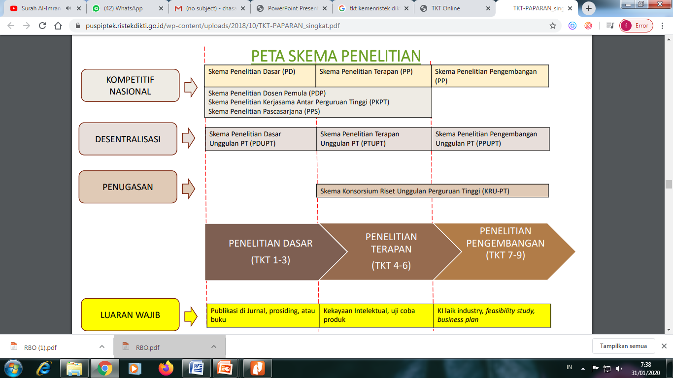

Slide 23
PENGUSULAN DAN PROSES SELEKSI 2020
76 PROPOSAL
26 PENELITIAN
19 KOMP NAS
7 DESENTRALISASI
50 ABDIMAS
2 INSINAS
48 PKM

Slide 26
TERIMA KASIH

